Slide 1
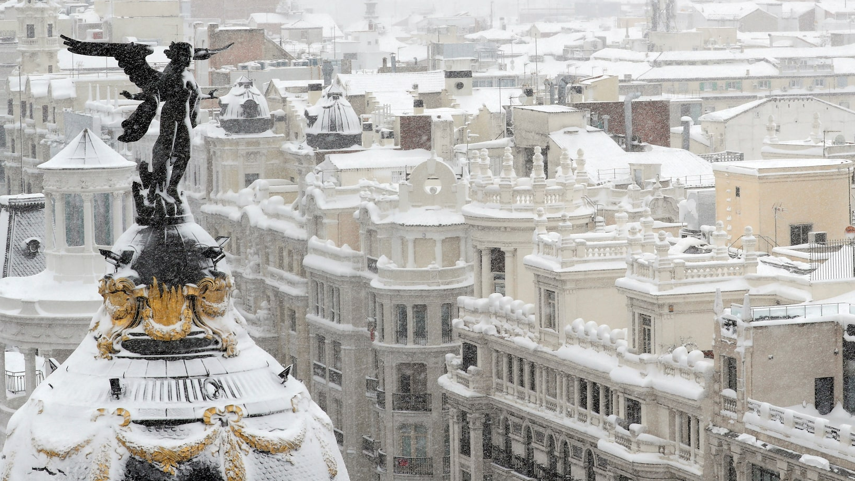
Eliminarea ceții din imagini prin morfologie matematică
Jakab Claudia-Angela
Ungur Andreea-Cristina
Vlad Diana-Andreea

Slide 2
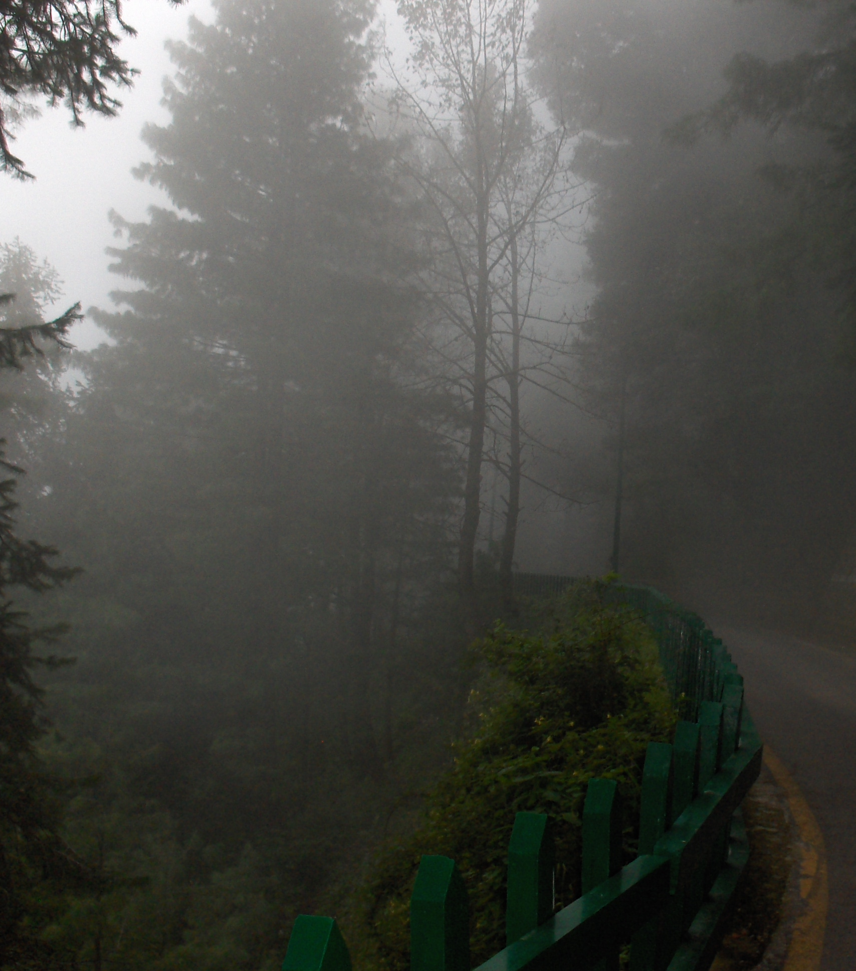
Introducere
Problema: Ceața reduce vizibilitatea, contrastul și afectează sistemele de viziune (ex: șoferi, camere de supraveghere).
Soluția Clasică: Dark Channel Prior (DCP) - eficientă, dar lentă computațional în forma originală.
Abordarea Noastră: Metodă hibridă (DCP + Morfologie Matematică) pentru un echilibru între viteză și calitate.

Slide 3
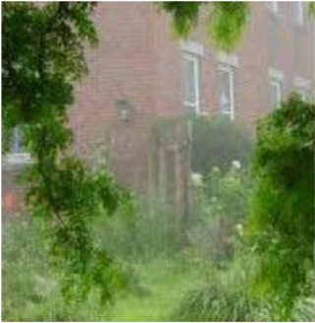
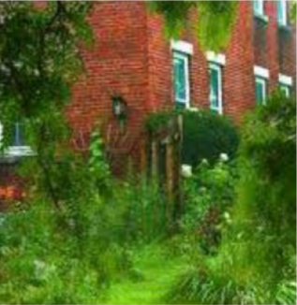
Exemplu Vizual
Imagine Originală (cu ceață, contrast scăzut)
Imagine Restaurată (clară, culori naturale).

Slide 4
Metodologia Cheie: Abordare Hibridă
1. Estimarea Inițială (DCP):
Utilizăm Dark Channel Prior pentru a obține o estimare brută a hărții de transmisie și a luminii atmosferice (A).
Oferă o bază statistică solidă, dar rezultatul inițial este imprecis ("blocky").
2. Rafinare Rapidă (Inovația Proiectului):
Înlocuim metodele clasice lente (soft matting) cu operații morfologice (Închidere & Deschidere).
Avantaj: Netezește harta de transmisie instantaneu, păstrând contururile obiectelor.
3. Restaurarea Imaginii:
Reconstruim imaginea finală fără ceață inversând modelul optic fizic, folosind harta rafinată.

Slide 5
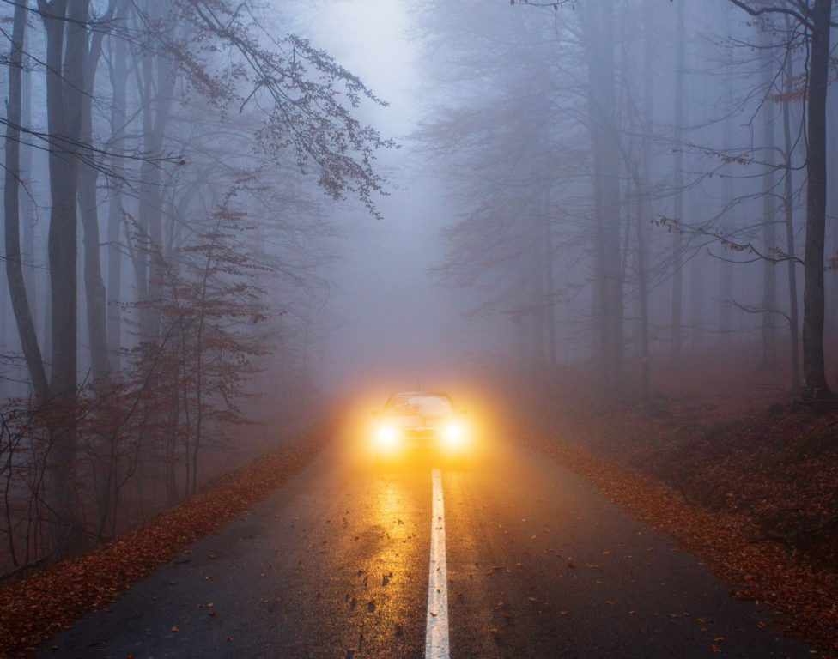
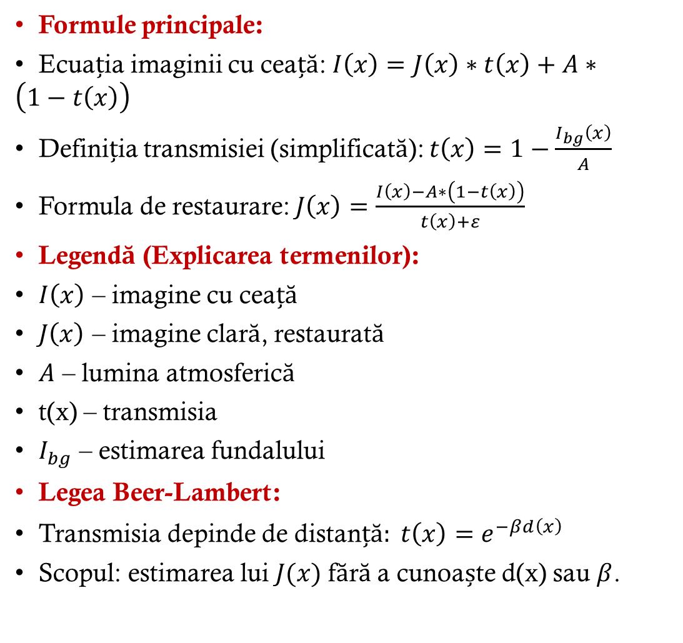
Formule principale:
Ecuația imaginii cu ceață: $I\left(x\right)=J\left(x\right)∗t\left(x\right)+A∗\left(1−t\left(x\right)\right)$
Definiția transmisiei (simplificată): $t\left(x\right)=1−\frac{I_{bg}\left(x\right)}{A}$
Formula de restaurare: $J\left(x\right)=\frac{I\left(x\right)−A∗\left(1−t\left(x\right)\right)}{t\left(x\right)+ε}$
Legendă (Explicarea termenilor):
$I\left(x\right)$ – imagine cu ceață
$J\left(x\right)$ – imagine clară, restaurată
$A$ – lumina atmosferică
t(x) – transmisia
$I_{bg}$ – estimarea fundalului
Legea Beer-Lambert:
Transmisia depinde de distanță$: t\left(x\right)=e^{−βd\left(x\right)}$
Scopul: estimarea lui $J(x)$fără a cunoaște d(x) sau $β$.
Ecuații

Slide 6
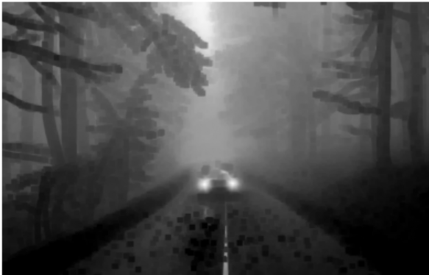
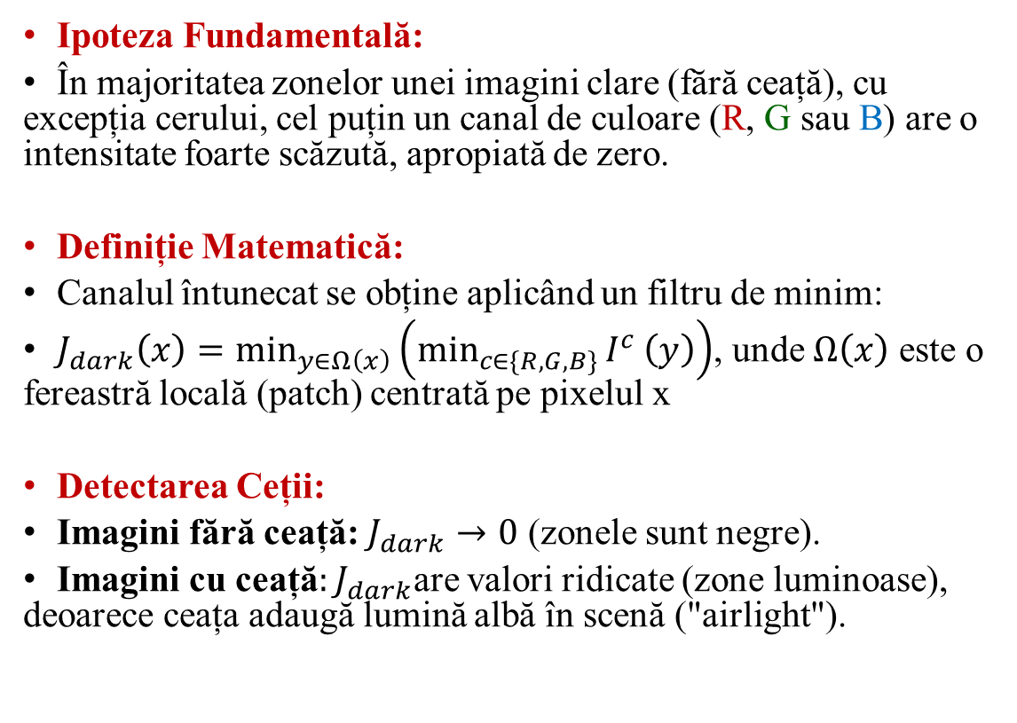
Canalul Întunecat (Dark Channel Prior - DCP)
Ipoteza Fundamentală:
În majoritatea zonelor unei imagini clare (fără ceață), cu excepția cerului, cel puțin un canal de culoare (R, G sau B) are o intensitate foarte scăzută, apropiată de zero.
Definiție Matematică:
Canalul întunecat se obține aplicând un filtru de minim:
$J_{dark}\left(x\right)=\min_{y∈Ω\left(x\right)}\left(\min_{c∈\{R,G,B\}}{I^{c}}\left(y\right)\right)$, unde $Ω\left(x\right)$ este o fereastră locală (patch) centrată pe pixelul x
Detectarea Ceții:
Imagini fără ceață: $J_{dark}→0$ (zonele sunt negre).
Imagini cu ceață$:J_{dark}$are valori ridicate (zone luminoase), deoarece ceața adaugă lumină albă în scenă ("airlight").

Slide 7
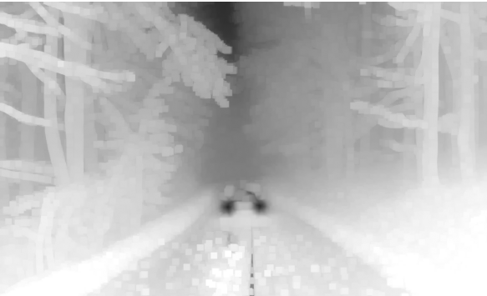
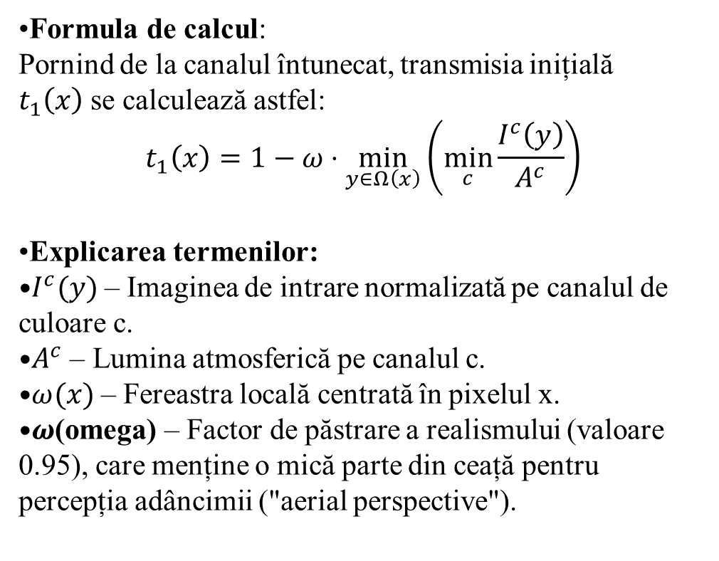
Estimarea Transmisiei Inițiale $t_{1}$
Formula de calcul:
Pornind de la canalul întunecat, transmisia inițială $t_{1}\left(x\right)$se calculează astfel:
$$t_{1}\left(x\right)=1−ω⋅\min_{y∈Ω\left(x\right)}\left(\min_{c}{\frac{I^{c}\left(y\right)}{A^{c}}}\right)$$
Explicarea termenilor:
$I^{c}(y)$– Imaginea de intrare normalizată pe canalul de culoare c.
$A^{c}$ – Lumina atmosferică pe canalul c.
$ω(x)$– Fereastra locală centrată în pixelul x.
$ω$(omega) – Factor de păstrare a realismului (valoare 0.95), care menține o mică parte din ceață pentru percepția adâncimii ("aerial perspective").

Slide 8
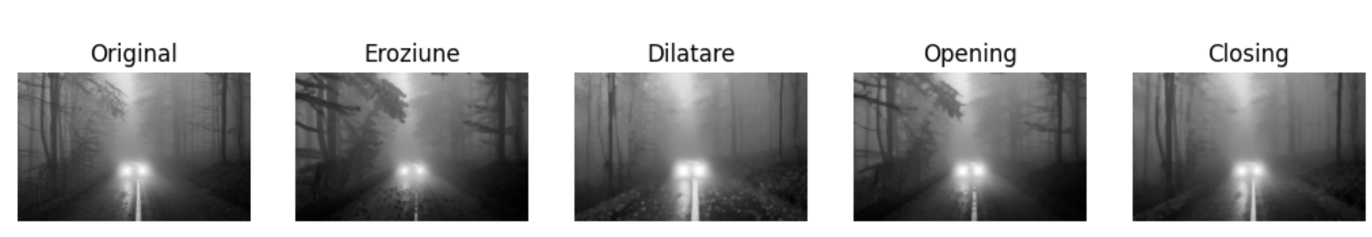
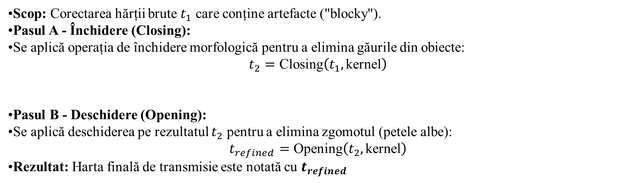

Rafinarea Morfologică $t_{refined}$
Scop: Corectarea hărții brute $t_{1}$ care conține artefacte ("blocky").
Pasul A - Închidere (Closing):
Se aplică operația de închidere morfologică pentru a elimina găurile din obiecte:
$$t_{2}=\text{Closing}\left(t_{1},\text{kernel}\right)$$
Pasul B - Deschidere (Opening):
Se aplică deschiderea pe rezultatul $t_{2}$ pentru a elimina zgomotul (petele albe):
$$t_{refined}=\text{Opening}\left(t_{2},\text{kernel}\right)$$
Rezultat: Harta finală de transmisie este notată cu $t_{refined}$

Slide 9
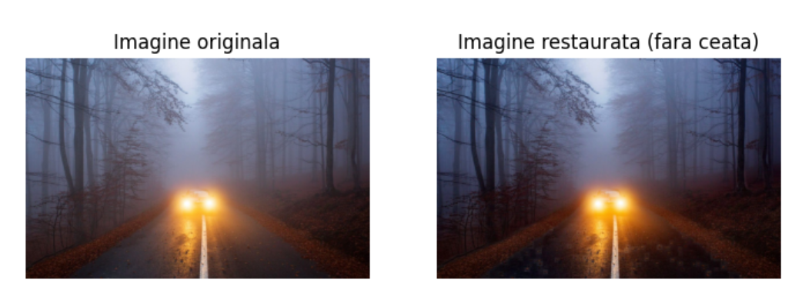
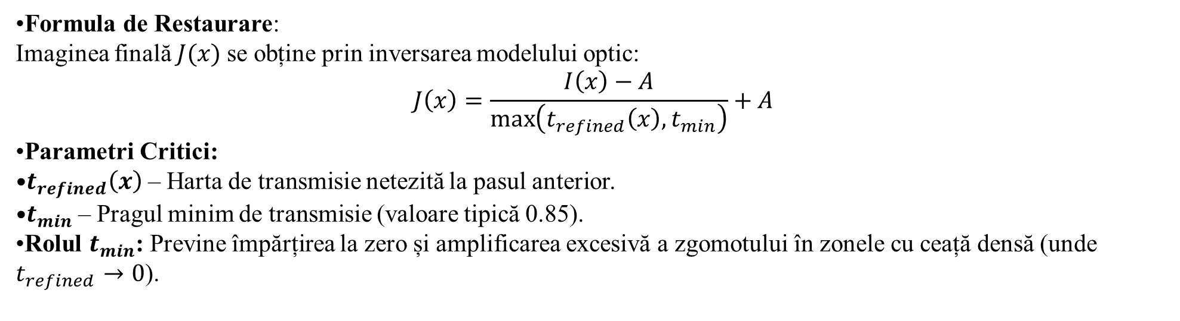
Restaurarea Finală a Imaginii
Formula de Restaurare:
Imaginea finală $J(x)$se obține prin inversarea modelului optic:
$$J\left(x\right)=\frac{I\left(x\right)−A}{\max\left(t_{refined}\left(x\right),t_{min}\right)}+A$$
Parametri Critici:
$t_{refined}\left(x\right)$– Harta de transmisie netezită la pasul anterior.
$t_{min}$– Pragul minim de transmisie (valoare tipică 0.85).
Rolul $t_{min}$: Previne împărțirea la zero și amplificarea excesivă a zgomotului în zonele cu ceață densă (unde $t_{refined}→0$).

Slide 10
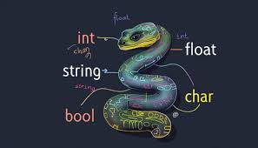
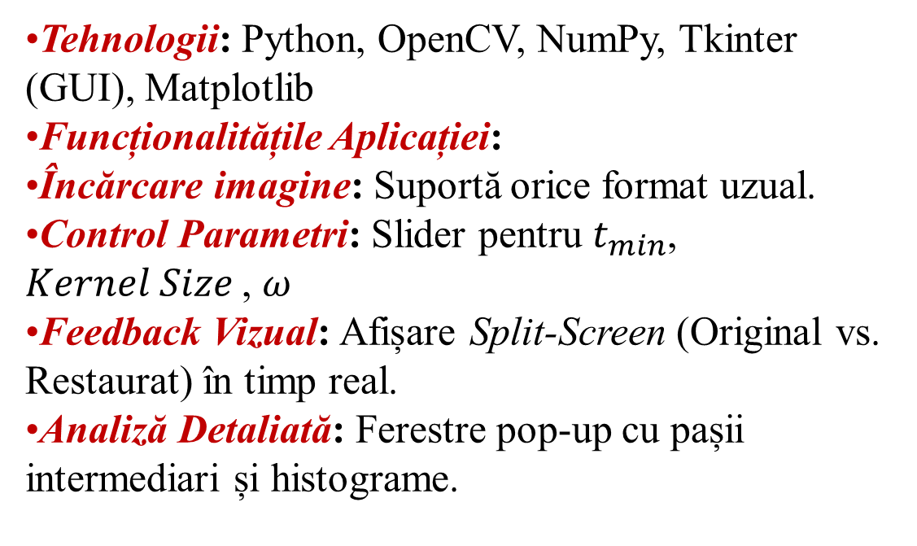
Implementare Software & Interfață Grafică
Tehnologii: Python, OpenCV, NumPy, Tkinter (GUI), Matplotlib
Funcționalitățile Aplicației:
Încărcare imagine: Suportă orice format uzual.
Control Parametri: Slider pentru $t_{min}$, $Kernel Size$, $ω$
Feedback Vizual: Afișare Split-Screen (Original vs. Restaurat) în timp real.
Analiză Detaliată: Ferestre pop-up cu pașii intermediari și histograme.

Slide 11
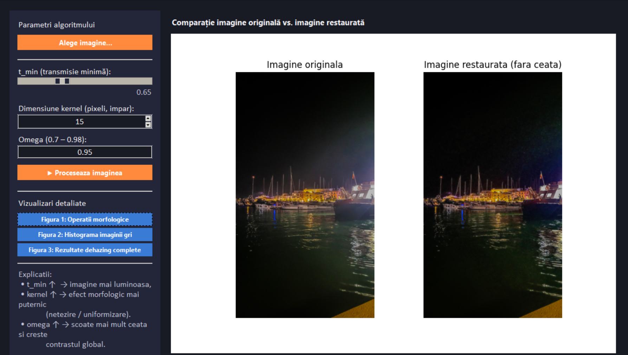

Slide 12
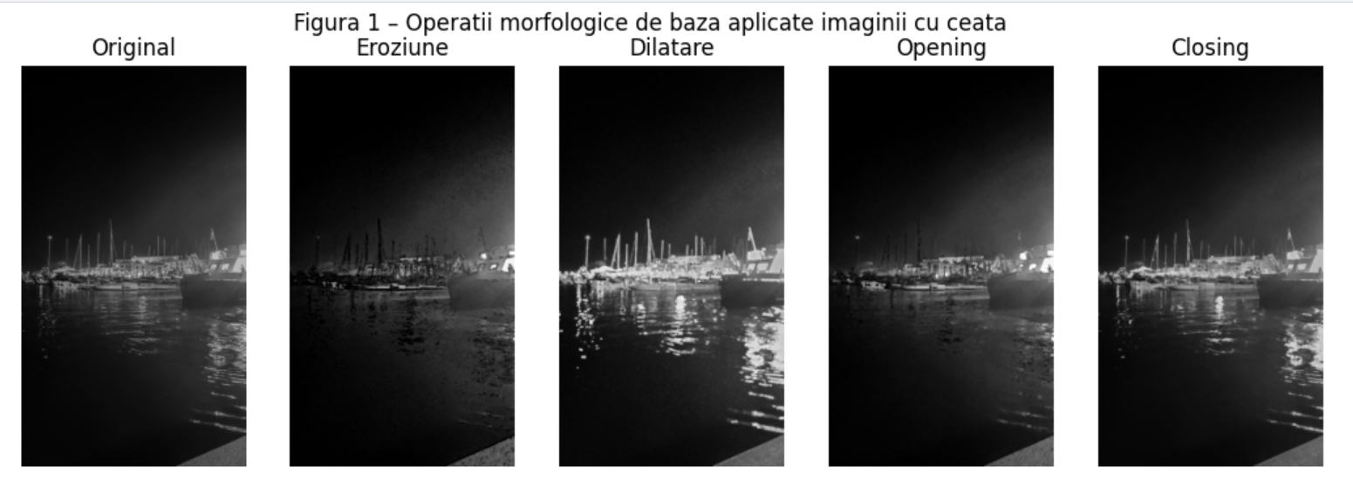
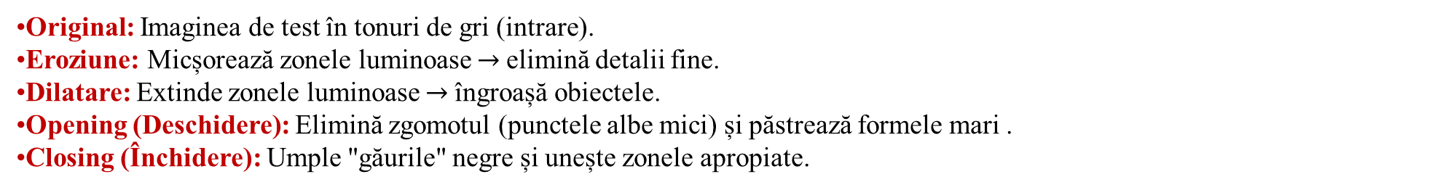
Original: Imaginea de test în tonuri de gri (intrare).
Eroziune: Micșorează zonele luminoase $→$elimină detalii fine.
Dilatare: Extinde zonele luminoase $→$îngroașă obiectele.
Opening (Deschidere): Elimină zgomotul (punctele albe mici) și păstrează formele mari .
Closing (Închidere): Umple "găurile" negre și unește zonele apropiate.

Slide 13
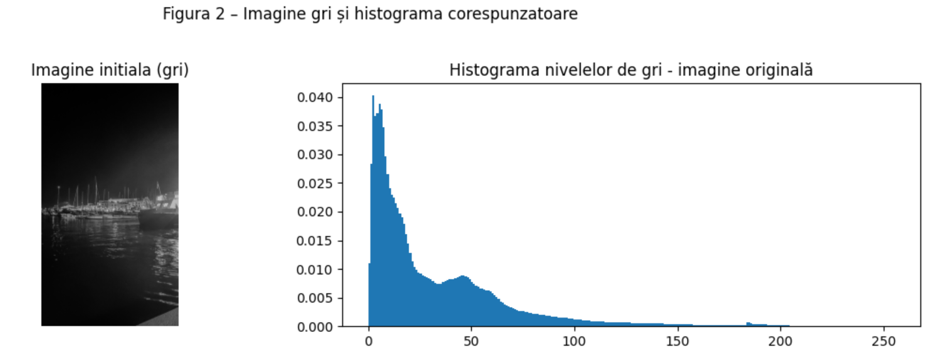
Analiza Histogramelor:
Imaginea originală prezintă o histogramă puternic comprimată și deplasată spre stânga (zona valorilor întunecate).
Problema Identificată:
Lipsa pixelilor în zona luminoasă (valori > 150) indică o gamă dinamică redusă.
Detaliile sunt "ascunse" în zonele întunecate, iar contrastul global este foarte slab din cauza condițiilor atmosferice.

Slide 14
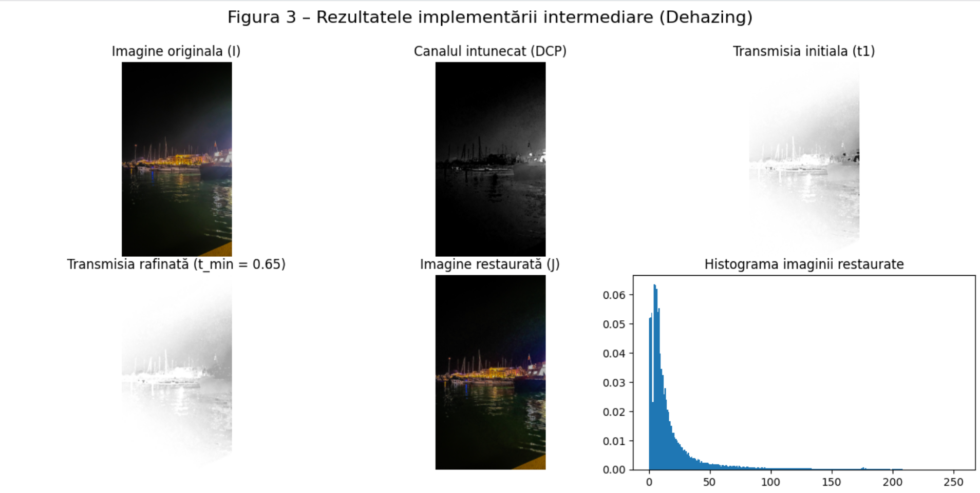
Canalul întunecat detectează corect sursele de lumină și reflexia lor în apă ca fiind zonele care necesită "curățare" (zonele albe din DCP).
Transmisia inițială este foarte luminoasă și brută
Transmisia rafinată este mult mai netedă. Observați cum cerul și apa au o transmisie uniformă, fără "pătrățele".
Imaginea restaurată are negrul mult mai profund. Halourile de ceață din jurul luminilor au fost reduse.
Deși rămâne o imagine de noapte (vârf pe stânga), distribuția este mai curată, iar detaliile bărcilor sunt mai bine definite față de fundal

Slide 15
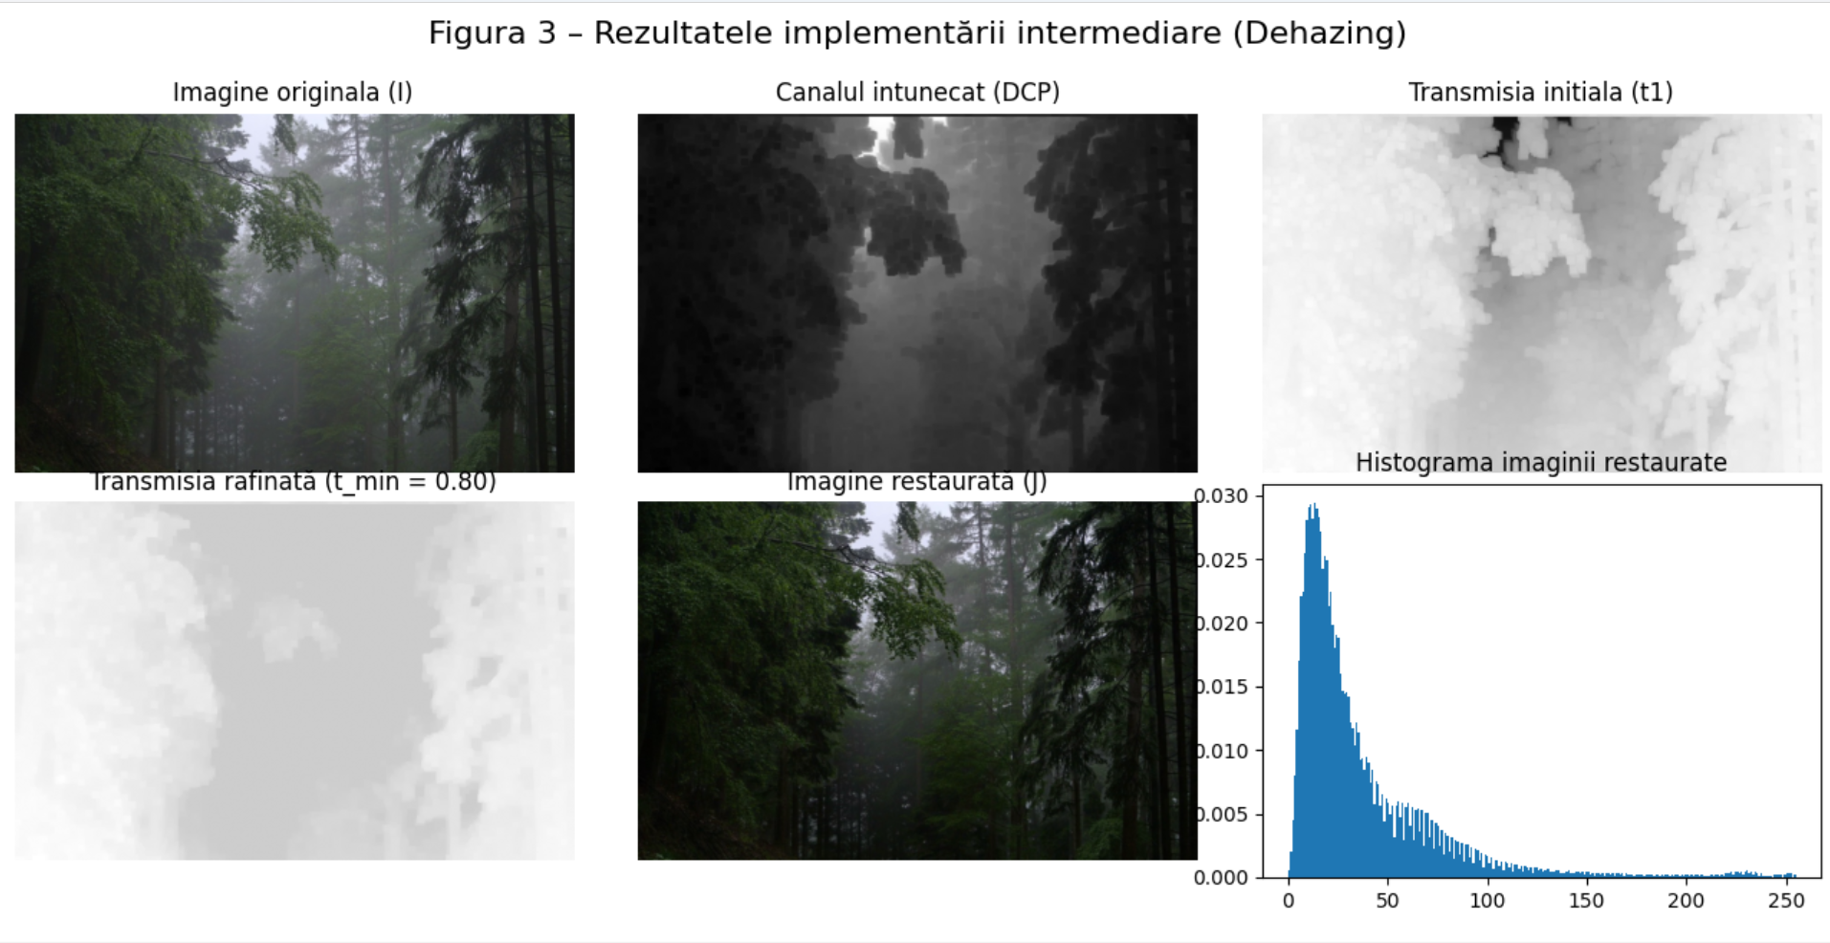
Kernel size=15

Slide 16
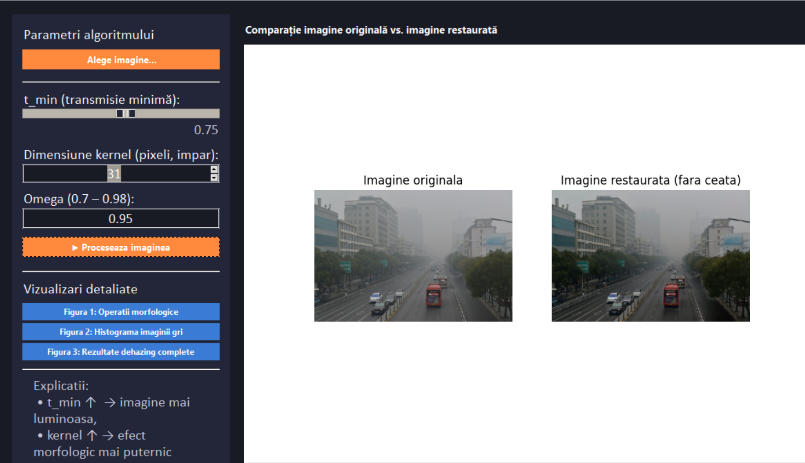

Slide 17
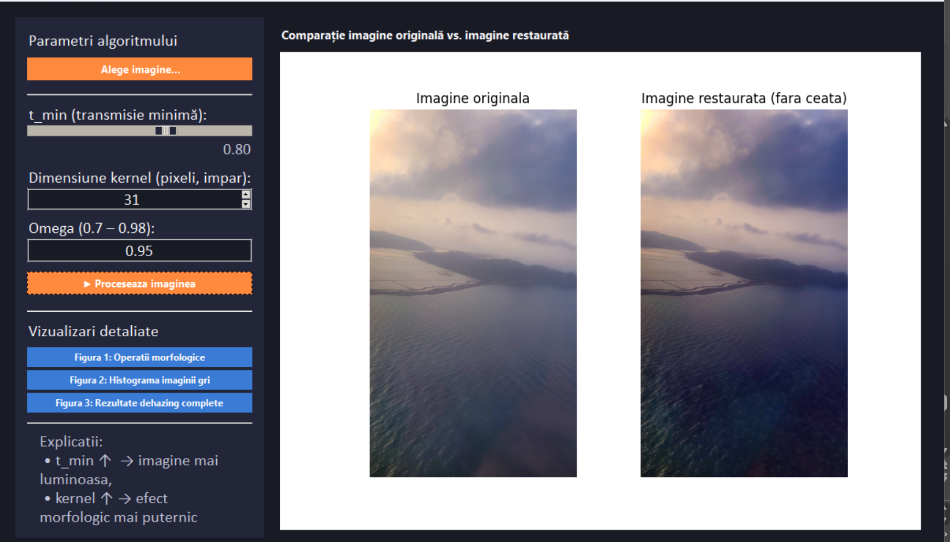

Slide 18
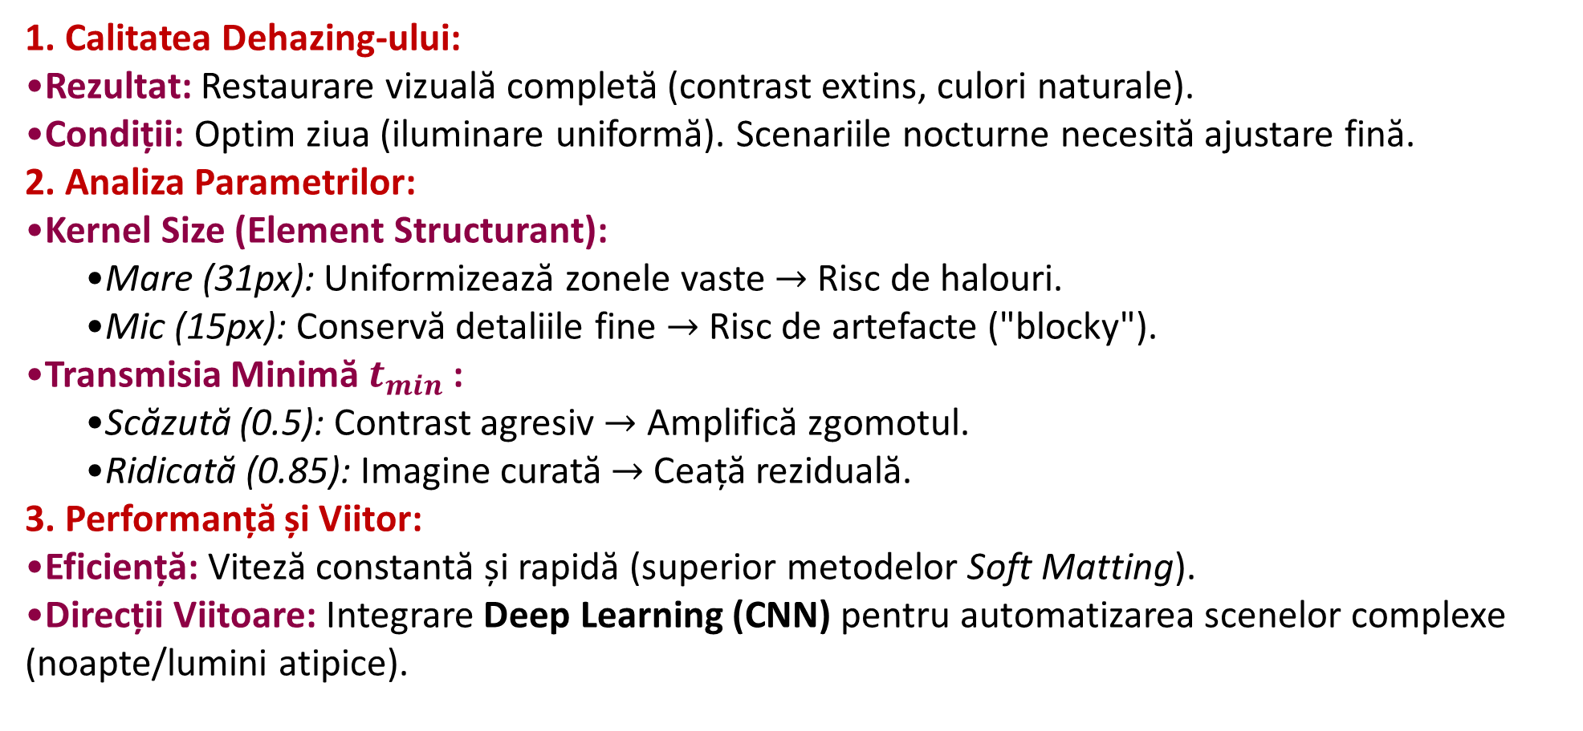
Concluzii
1. Calitatea Dehazing-ului:
Rezultat: Restaurare vizuală completă (contrast extins, culori naturale).
Condiții: Optim ziua (iluminare uniformă). Scenariile nocturne necesită ajustare fină.
2. Analiza Parametrilor:
Kernel Size (Element Structurant):
Mare (31px): Uniformizează zonele vaste $→$Risc de halouri.
Mic (15px): Conservă detaliile fine $→$Risc de artefacte ("blocky").
Transmisia Minimă $t_{min}$:
Scăzută (0.5): Contrast agresiv $→$ Amplifică zgomotul.
Ridicată (0.85): Imagine curată $→$ Ceață reziduală.
3. Performanță și Viitor:
Eficiență: Viteză constantă și rapidă (superior metodelor Soft Matting).
Direcții Viitoare: Integrare Deep Learning (CNN) pentru automatizarea scenelor complexe (noapte/lumini atipice).

Slide 19
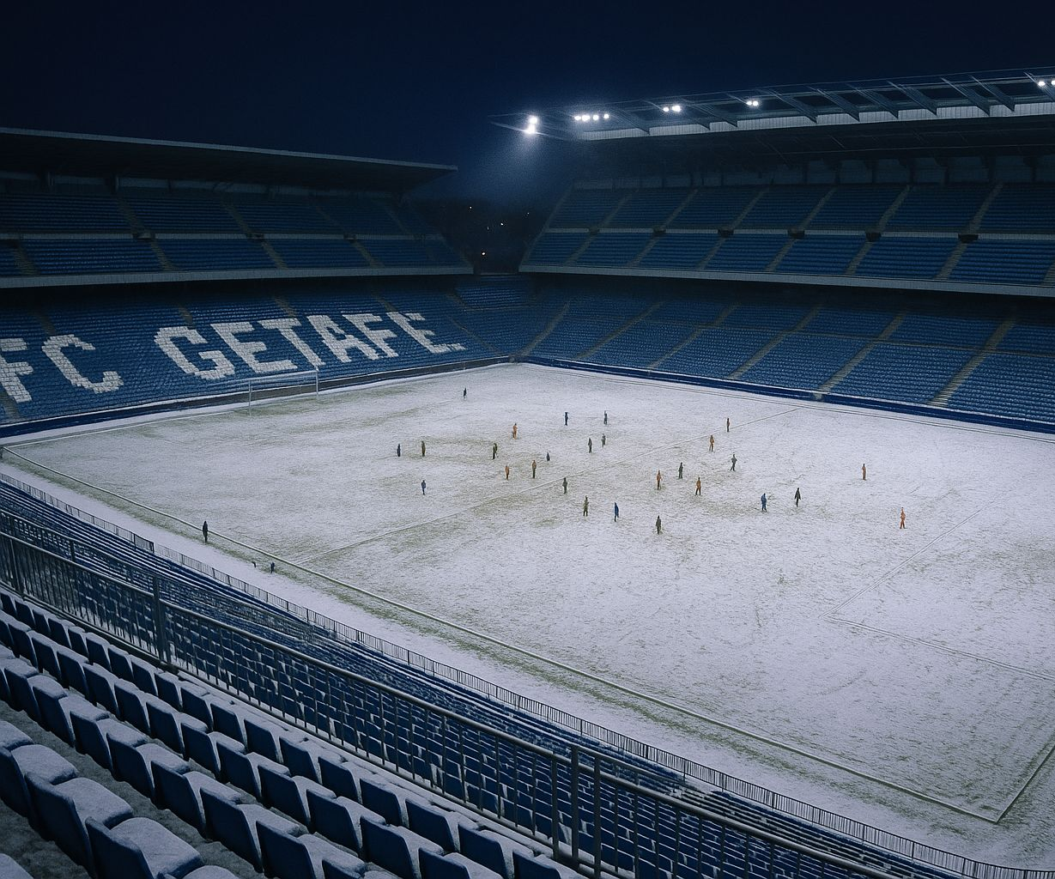
Bibliografie
[1] Salazar-Colores, S. et al. (2018). A Fast Image Dehazing Algorithm Using Morphological Reconstruction. IEEE Trans. Image Processing, 28(5), 2357–2366.
[2] Gonzalez, R. C., Woods, R. E., & Eddins, S. L. (2010). Digital Image Processing Using MATLAB. Pearson Education.
[3] He, K., Sun, J., & Tang, X. (2009). Single Image Haze Removal Using Dark Channel Prior. IEEE TPAMI, 33(12), 2341–2353.
[4] Ancuti, C. O., & De Vleeschouwer, C. (2013). Fast Semi-Inverse Dehazing Method for Contrast Enhancement. IEEE ICIP.
[5] Fattal, R. (2014). Dehazing Using Color-Lines. ACM Trans. Graphics, 34(1), 13.

